Slide 1


UNIVERSIDADE UNISINOS
Projeto de Jogos: Motores de Jogos
BLUTE HOLE
João Ricardo Bittencourt
Helder Bruno Ferreira
Matheus de Souza
Michael Nunes Vasconcellos

Slide 2
O Motor
Objetivos Gerais:
Ser um motor genérico
Voltado para Tech Demo

Slide 3
O Jogo
Inspiração
Shooter de scroll-lateral
Criação de buracos Negros e Brancos
Desafio progressivo
Inimigos com inteligência artificial simples
Chefe de fase com inteligência artificial arrojada

Slide 4
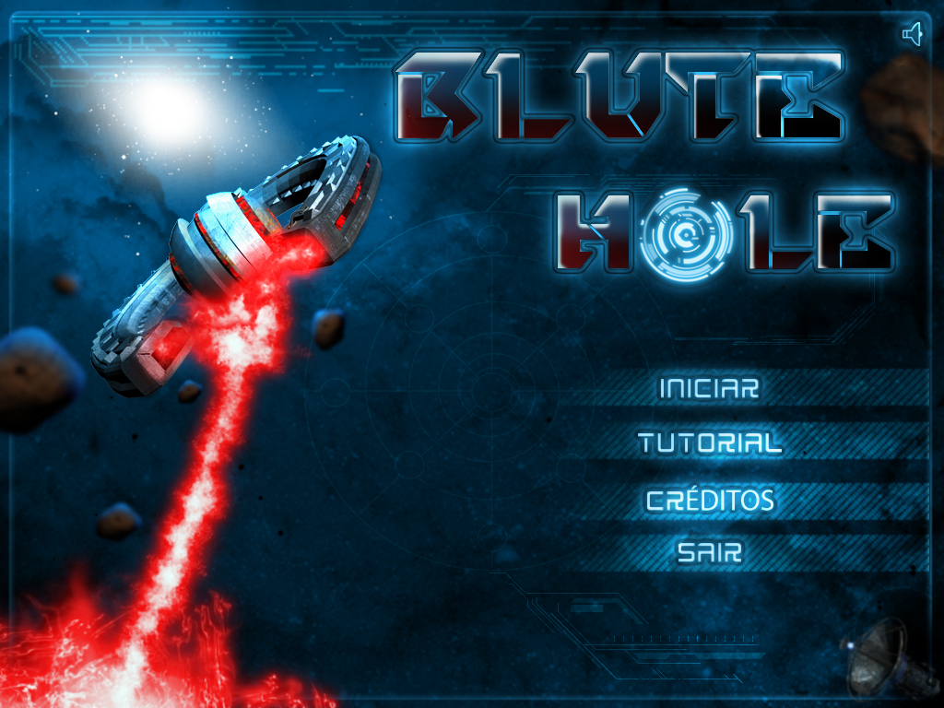
Imagens Demonstrativas
1.Imagem Menu

Slide 5
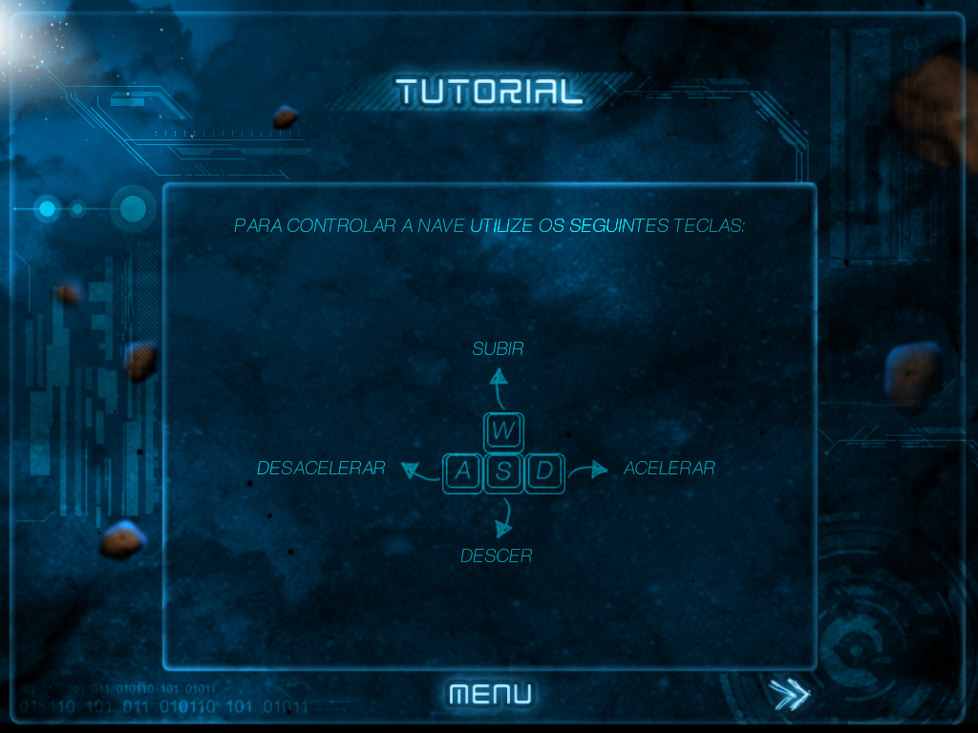
Imagens Demonstrativas
2.Imagem Tutorial

Slide 6
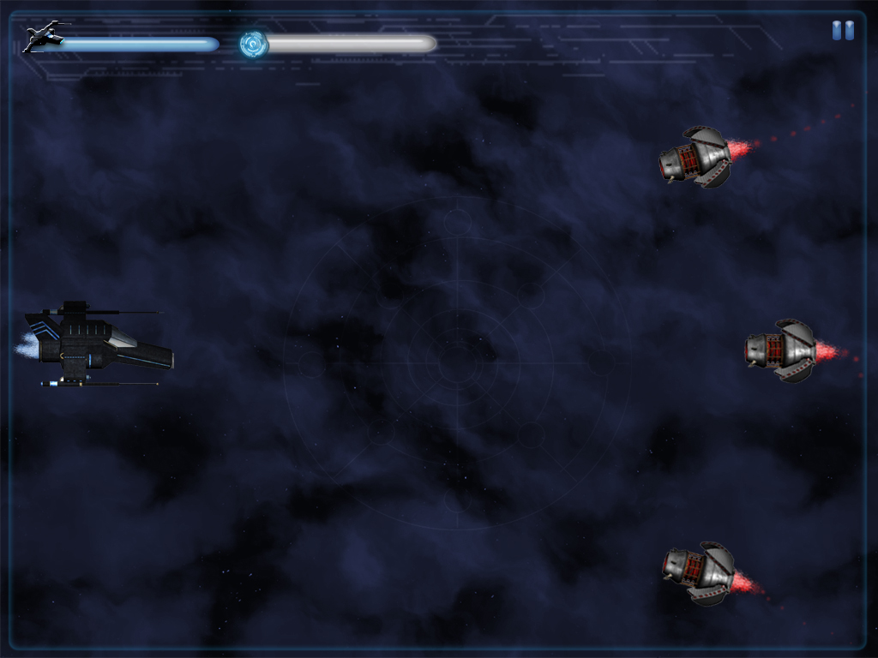
Imagens Demonstrativas
3.Imagem In-Game

Slide 7
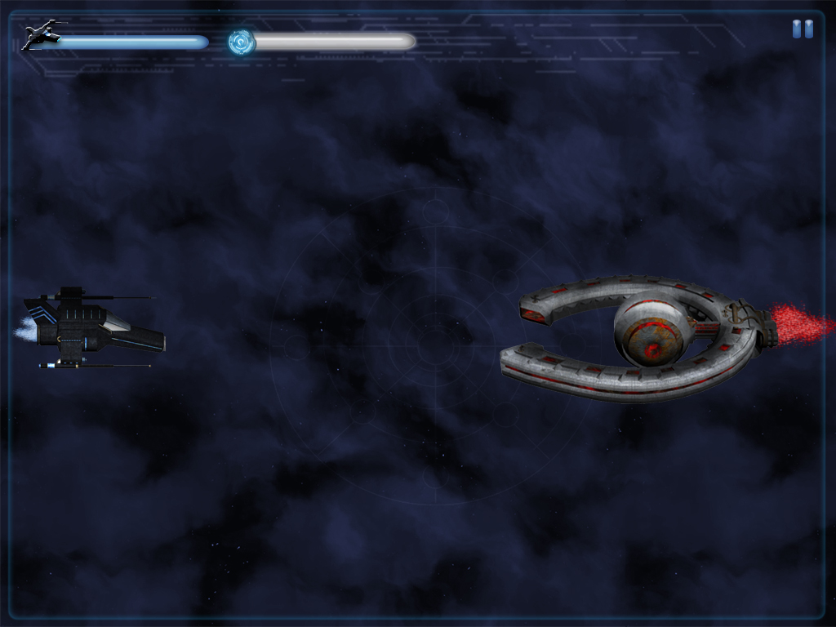
Imagens Demonstrativas
3.Imagem In-Game

Slide 8
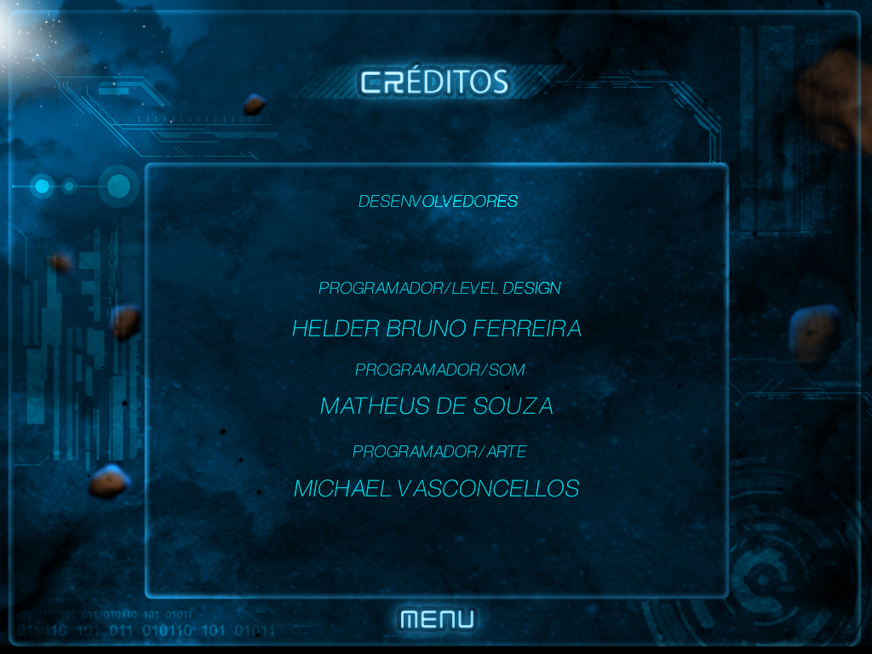
Imagens Demonstrativas
4.Imagem Créditos

Slide 9
Execução do Motor

